Slide 1
Mums palikti dvasios turtai.
Antanas Baranauskas
Dalykas, ugdymo sritis:
Tema:
Klasė:
Priemonės paskirtis:
Ugdomi gebėjimai pagal Bendrąsias programas :
Autorius:
Mokykla:
Lietuvių kalba. Skaitymas ir literatūros bei kultūros pažinimo pradmenys
Mums palikti dvasios turtai. Antanas Baranauskas
4 klasė
Sužinoti apie A. Baranausko gyvenimą ir jo kūrybą.
Turėti literatūros ir kultūros pažinimo pradmenis.
2.6 Skaityti šio amžiaus vaikams skirtą informacinę literatūrą.
2.3 Skirti grožinį ir negrožinį tekstą.
Sonata Erminienė, pradinių klasių mokytoja metodininkė
Klaipėdos Marijos Montessori mokykla-darželis

Slide 2

“Skamba tik, skamba miškas: čia volungė Ievą
Trotina: ,,Ieva, Ieva! neganyk po pievą!”
Sveiki, vaikai,
Jūs tikriausiai esate skaitę arba girdėję šias gražias eilutes apie mane?
Ne? Ir manęs nepažįstate?
Taigi čia aš - volungė iš Anykščių šilelio, kurį taip nuostabiai apdainavo vienas žymus poetas.
Manau jums pats metas sužinoti apie jį ir jo kūrybą.

Slide 3
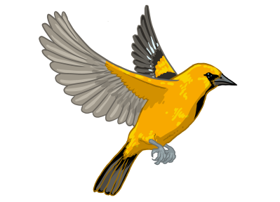
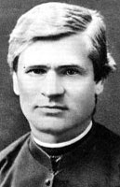
Antanas Baranauskas
(1835-1902)
Žymiausias lietuvių poetas.
Jis gimė 1835m. sausio 17d. Anykščiuose gausioje "karališkųjų" valstiečių šeimoje.

Slide 4

Vaikystė buvo sunki ir varginga: jis nuo mažens piemenavo, dirbo sunkius ūkio darbus.
Pirmųjų mokslo žinių A.Baranauskas gavo iš savo tėvo.
Lankė Anykščių parapinę mokyklą, kur pasižymėjo gabumais, ypač matematikai.

Slide 5

Sūnui toliau mokyti Baranauskai lėšų neturėjo, tad būsimajam poetui teko tarnauti Gelvonų klebonijoje, o paskui vėl dirbti tėvų ūkyje.

Slide 6
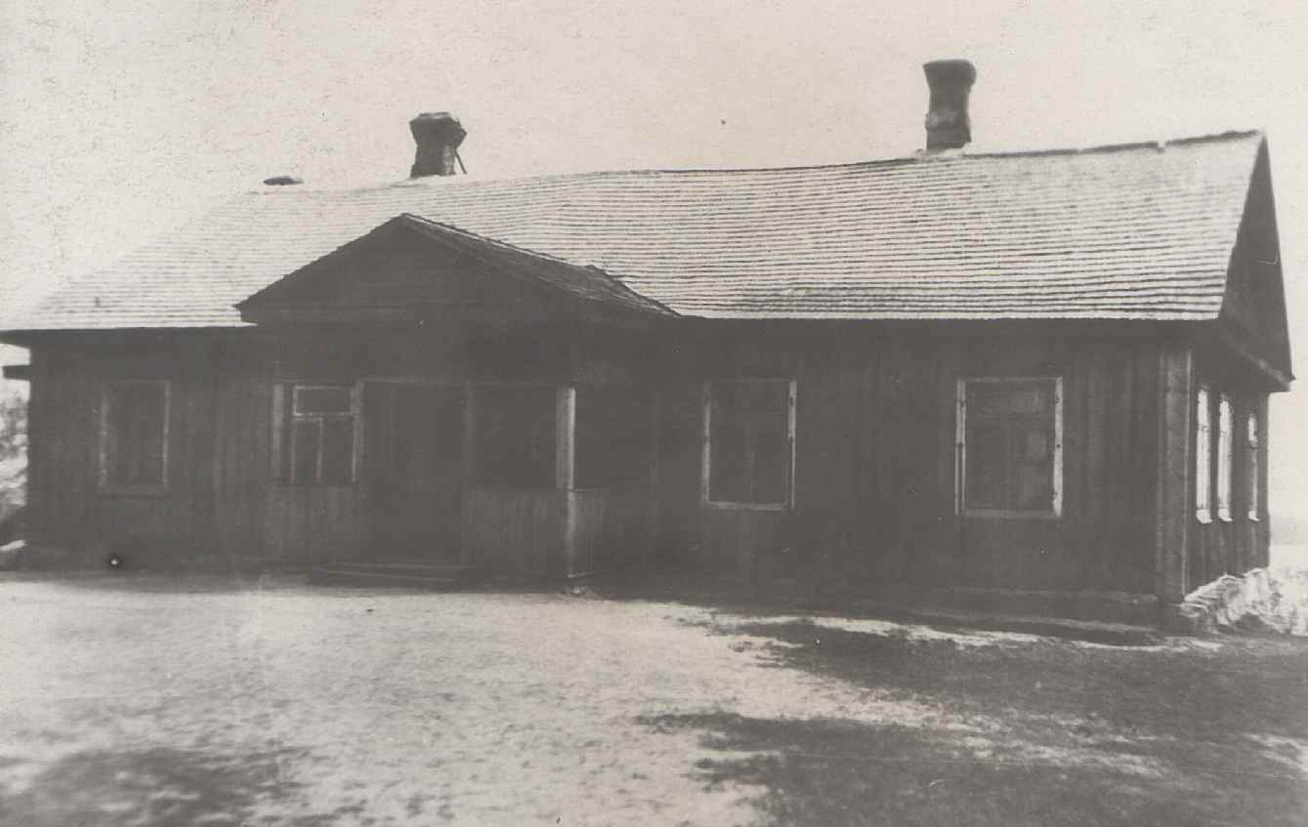


Dėl silpnos sveikatos ir gabumų mokslui, A. Baranauskas buvo išsiųstas į valsčiaus raštininkų mokyklą Rumšiškėse.
Čia turėjo progos gerai išmokti rusų kalbą, tačiau gilesnio išsilavinimo negavo.
Baigęs Rumšiškių mokyklą, A.Baranauskas kurį laiką raštininkavo Vainute, Raseiniuose, Sedoje, Skuode.

Slide 7
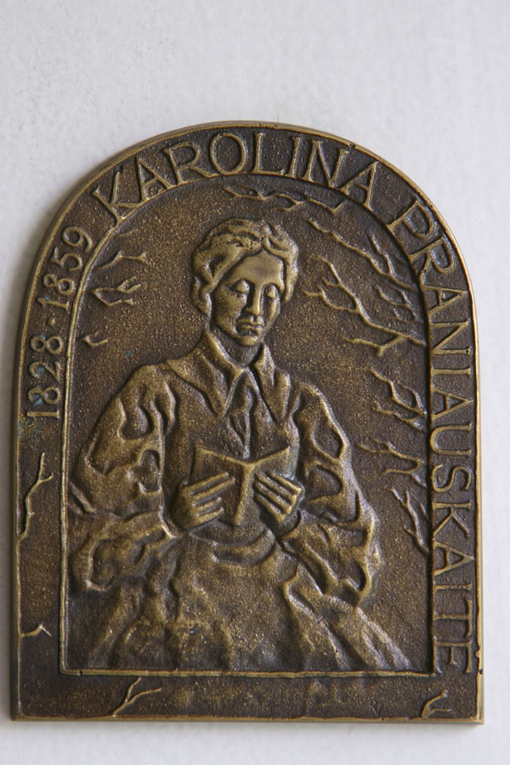
Laisvalaikiais mėgino eiliuoti lenkų, o kartais ir lietuvių kalba. Didelę reikšmę turėjo draugystė su K.Praniauskaite, bajoriškos kilmės poete, kuri padėjo A.Baranauskui geriau pažinti lenkų literatūrą, klasikinę lenkų poeziją. Jos tėvai ir brolis kunigas, siekdami nutraukti draugystę, sudarė A.Baranauskui sąlygas 1856m. įstoti į Varnių dvasinę seminariją. Besimokydamas poetas parašė visus pagrindinius savo poezijos kūrinius, tame tarpe ir "Anykščių šilelį".

Slide 8
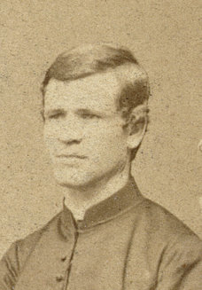
Bažnytinė vyriausybė A.Baranauską išsiuntė studijuoti į Peterburgo dvasinę akademiją, kurią baigęs įgijo teologijos magistro laipsnį ir gavo stipendiją teologijos mokslams tęsti užsienyje.
Tapęs Žemaičių pavyskupiu (1884), o vėliau Seinų vyskupu (1897), A.Baranauskas nutolo nuo liaudies ir jos kultūros, atitrūko nuo lietuvių literatūros ir atsidėjo matematikai.
Matematiniai jo darbai mokslinės reikšmės neturėjo.

Slide 9
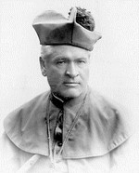
Į senatvę A.Baranauskas vėl grįžo prie lietuviškosios raštijos. Parašęs keletą religinių giesmių, paskutiniais gyvenimo metais jis pradėjo versti į lietuvių kalbą bibliją, tačiau suspėjo atlikti tik dalį šio darbo.

Slide 10
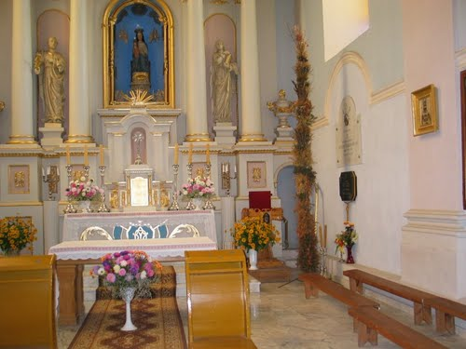
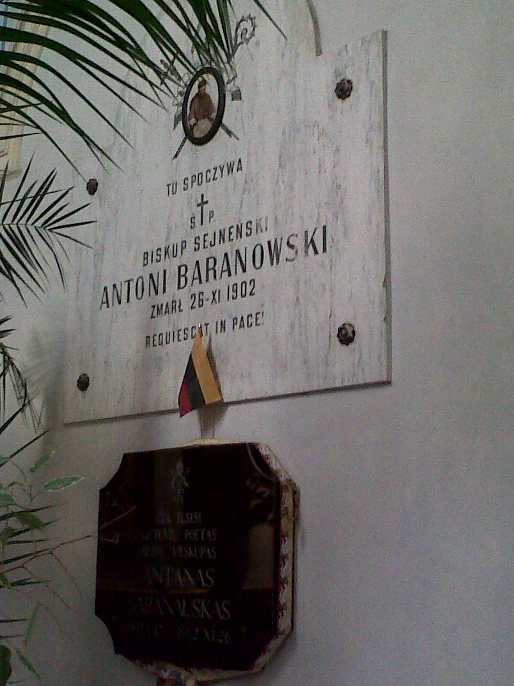
A.Baranauskas mirė 1902m. lapkričio 26d., Seinuose, kur ir palaidotas
Seinų Bazilikoje palaidotas lietuvių poetas ir Seinų vyskupas Antanas Baranauskas

Slide 11
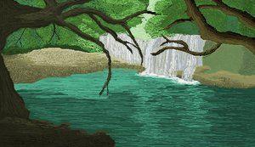
Dabar pabandykime prisiminti, ką sužinojome apie Antaną Baranauską.
Atidžiai skaitykite klausimus ir pažymėkite teisingus atsakymus.

Slide 12

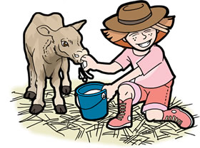

Ką Antanas Baranauskas veikė vaikystėje?
Piemenavo, dirbo sunkius
ūkio darbus
Nerūpestingai leido dienas pas tėvus
Daug keliavo po šalį

Slide 13
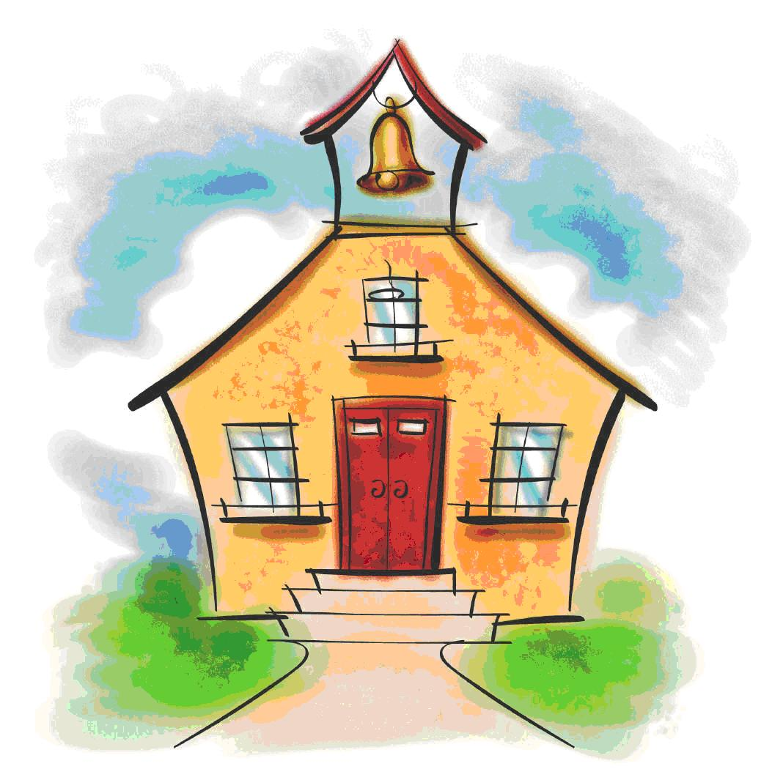
Kokią mokyklą lankydamas A. Baranauskas gavo pirmųjų žinių?
A. Baranauskas mokyklos nelankė
Gelvonų pradinę mokyklą
Anykščių parapinę mokyklą

Slide 14
A. Baranauskas buvo gabus?
Užsienio kalboms
Matematikai
Menui
Muzikai
Ypatingų gabumų neturėjo

Slide 15
Dėl silpnos sveikatos ir gabumų mokslui, A.Baranauskas buvo išsiųstas į valsčiaus raštininkų mokyklą Rumšiškėse.
TAIP
NE

Slide 16
Kas padėjo A.Baranauskui geriau pažinti lenkų literatūrą, klasikinę lenkų poeziją?
Jo tėvai
K. Praniauskaitė
K. Praniauskaitės tėvai ir brolis kunigas

Slide 17

Matematiniai A. Baranausko darbai turėjo didelę mokslinę reikšmę
TAIP
NE

Slide 18
Kur palaidotas A. Baranauskas
Anykščiuose
Seinuose
Peterburge

Slide 19
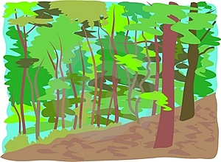
O dabar noriu šiek tiek jums papasakoti apie jo kūrybą.

Slide 20
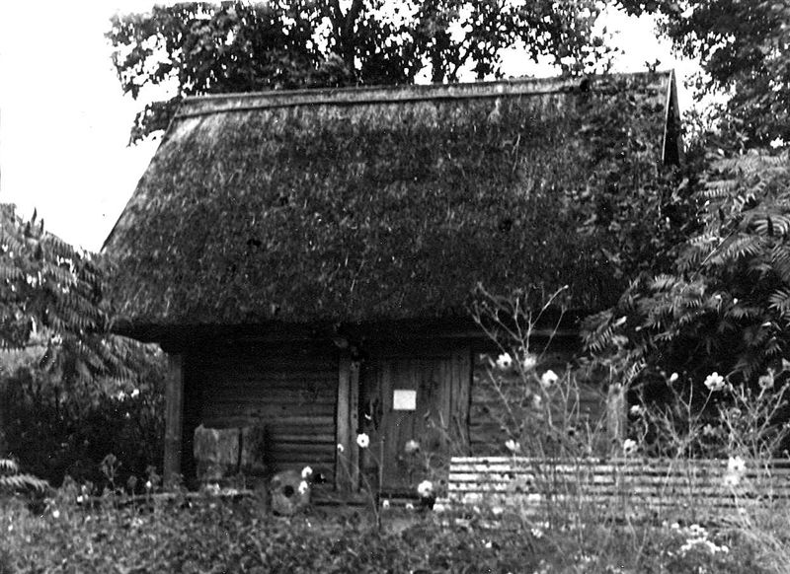
Kai būsimajam poetui Antanui Baranauskui ėjo penktieji metai, jo tėvas nusipirko valaką žemės ir persikėlė iš Jurzdiko, kartu atsigabendamas klėtelę. Ją išardė, didesnius rąstus, prieš tai sužymėję (tos žymės ir dabar dar matosi), perplukdė per Šventąją, o mažesnius patys ant pečių susinešiojo.
Baranauskų šeimai klėtelė pirmiausia tarnavo kaip ūkinis pastatėlis, kuriame buvo laikomi linai, geresni drabužiai, ūkiniai padargai. Iki dabar klėtelėje išlikę aruodai, į kuriuos pildavo grūdus, o nesudėtinga ūkio buhalterija buvo vedama, kreida brėžiant brūkšnelius durų staktoje.

Slide 21
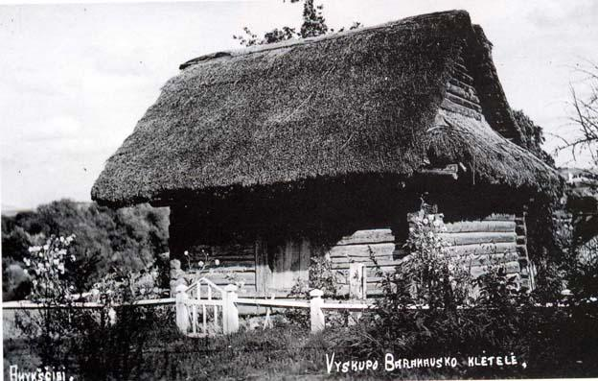
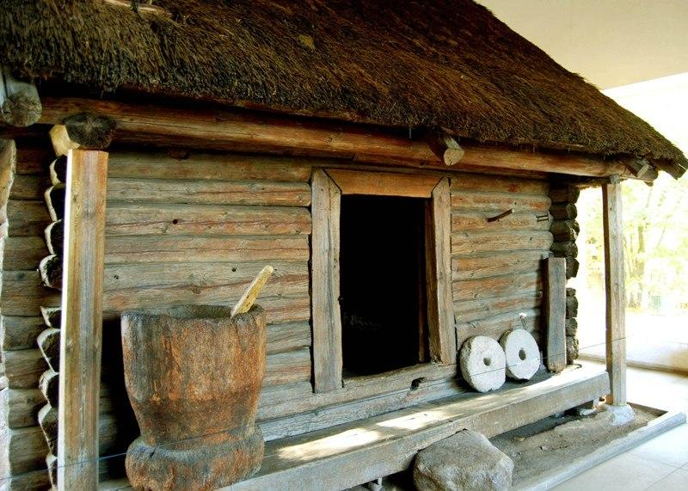
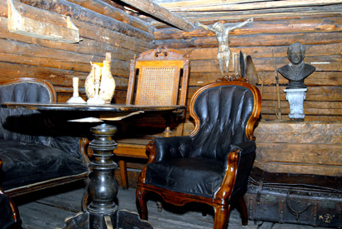
A. Baranauskas, parvažiavęs atostogoms į Anykščius iš Žemaitijos, iš studijų Varnių kunigų seminarijoje, įsikurdavo klėtelėje, čia ilsėdavosi, skaitydavo. Tėvas jam iš aptašytų sienojėlių sukalė lentynas, pastatė stalą ir suolelį. Šioje klėtelėje 1858-1859 m. vasaromis poetas parašė savo pagrindinį kūrinį „Anykščių šilelis“.

Slide 22

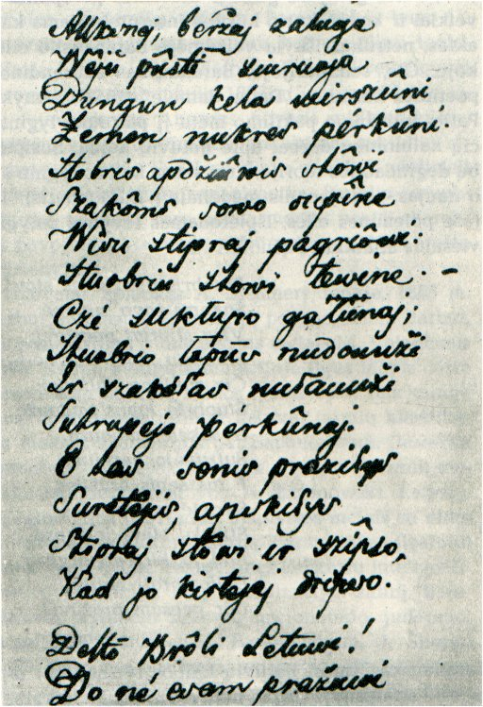

Slide 23
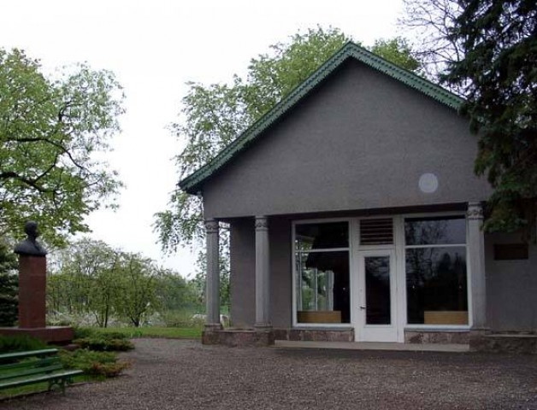
A. Baranausko klėtelės gaubtas

Slide 24
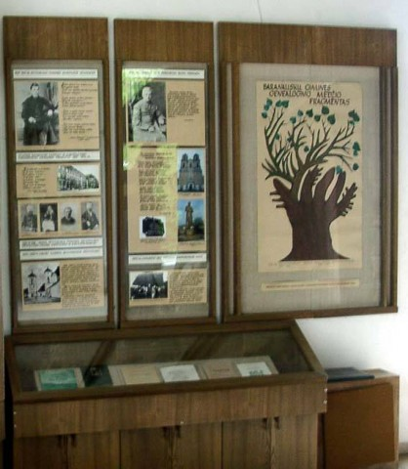
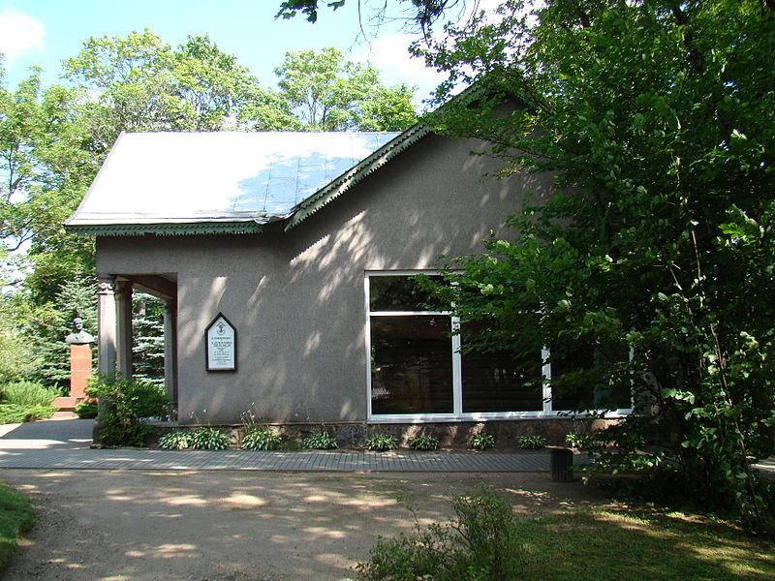
A. Baranausko klėtelės gaubto ekspozicijos fragmentas

Slide 25


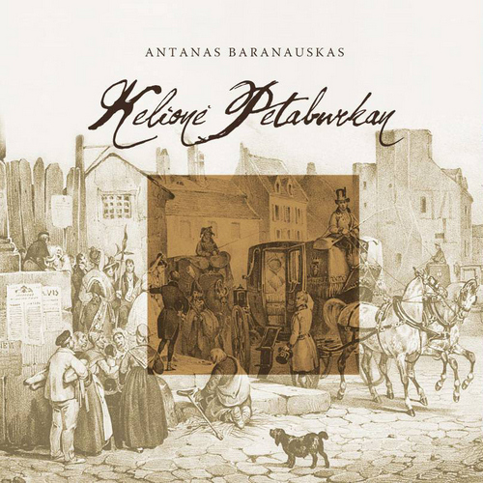
Dar šiek tiek kūrybos...

Slide 26
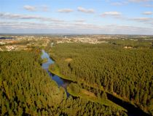
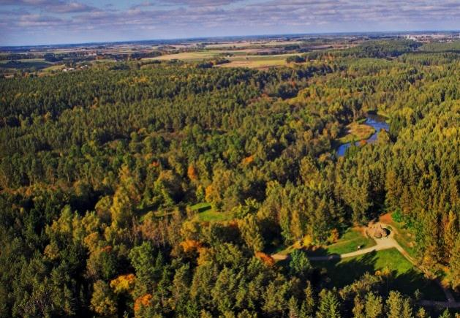
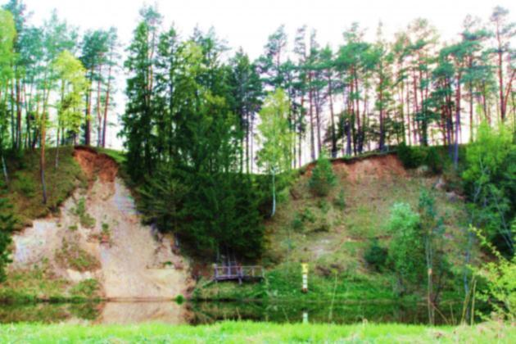
Prieš daugiau kaip pusantro šimto metų žymaus poeto Antano Baranausko apdainuotas Anykščių šilelis daugumai iki šiol kelia itin gražios gamtos asociacijas. Kas nepamena vaizdingų šio poeto eilučių „miškan, būdavo, eini - tai net akį veria, vat teip linksmina dūšią, ažu širdies tveria, kad net, širdžiai apsalus, ne kartą dūmojai: Ar miške aš čia stoviu, ar danguj, ar rojuj?!“

Slide 27
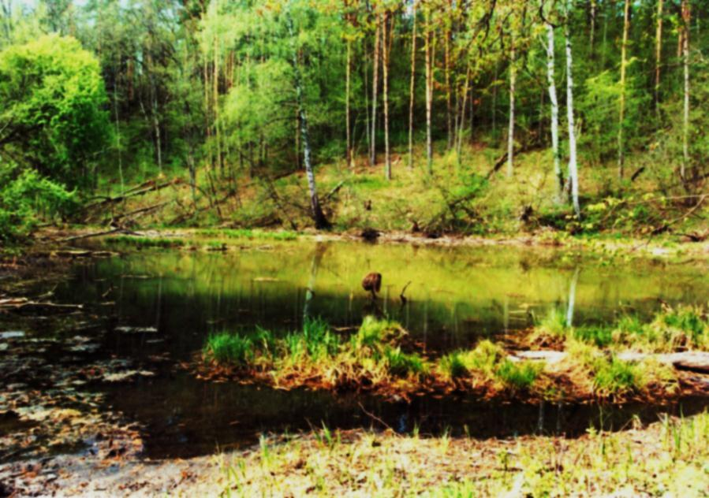
A.Baranauskas Anykščių šilelio nebeatpažintų...
Anykščių šilelis - "Karalienės liūnas"/ Anykščių regioninio parko nuotr.

Slide 28
O dabar vėl prisiminkim

Slide 29
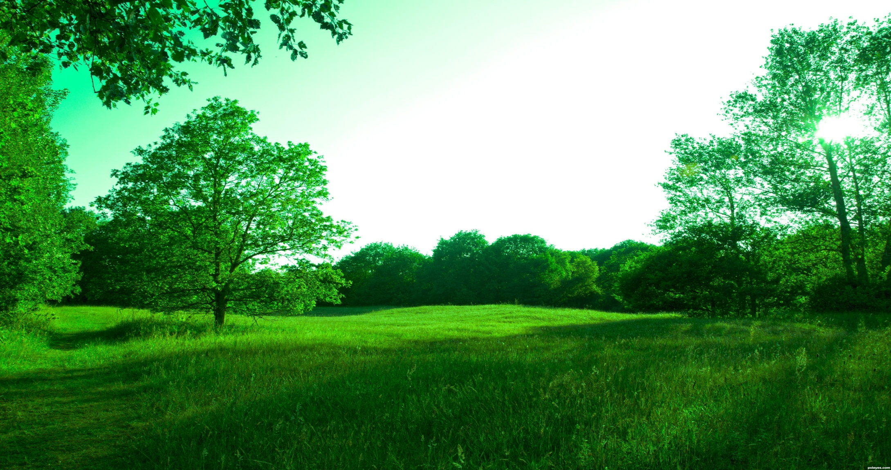
Kiek būsimam poetui buvo metų, kai tėvas nusipirko valaką žemės?
5
8
6
11

Slide 30
Baranauskų šeimai klėtelė pirmiausia tarnavo kaip...
(pažymėk tinkamus atsakymus)
Ūkinis pastatėlis, kuriame buvo vedama nesudėtinga ūkio buhalterija
Ūkinis pastatėlis, kuriame buvo laikomi linai, geresni drabužiai, ūkiniai padargai
Gyvenamoji trobelė, kurioje laikinai gyveno Baranauskų šeima

Slide 31

Kokį kūrinį A.Baranauskas parašė vasarodamas klėtelėje?
„Kelionė Peterburgan“
„Anykščių šilelį“
„Vis kitoki balseliai...“

Slide 32
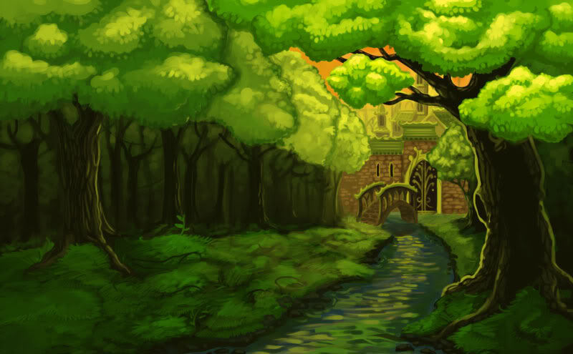
Ką apdainavo poetas savo kūrinyje „Anykščių šilelis“
Gamtos grožį
Kaimo žmonių gyvenimą
Savo patirtus nuotykius

Slide 33
Ar A. Baranauskas atpažintų šilelį dabar?
TAIP
NE

Slide 34
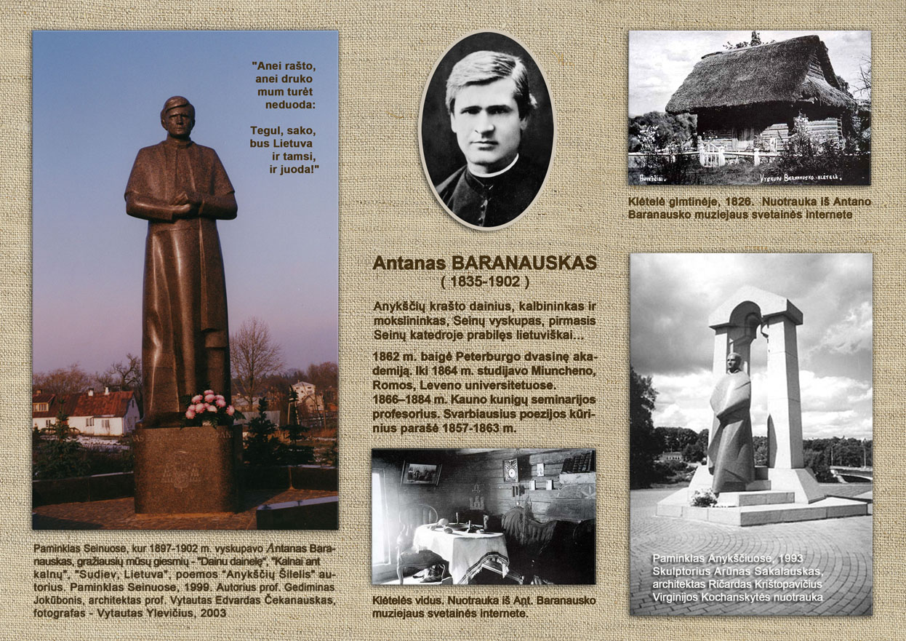
Kūrėjui atminti...

Slide 35
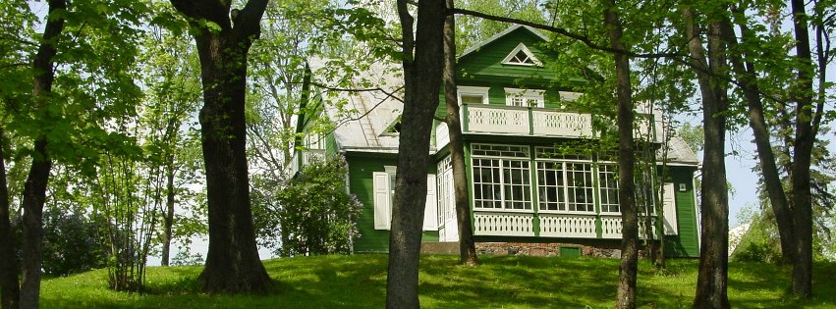
A. Baranausko ir A. Vienuolio-Žukausko memorialinis muziejus

Slide 36
Įsivertink kaip tau sekėsi
Daug žinau apie A.Baranauską ir jo kūrybą. Norėčiau perskaityti jo kūrinius
Žinau keletą faktų apie A.Baranauską ir jo kūrybą. Norėčiau perskaityti kai kuriuos jo kūrinius
Mažai žinau apie A.Baranauską. Manęs nesudomino jo kūryba

Slide 37
Šaltiniai
http://www.baranausko.kaisiadorys.lm.lt/apie_mokykla/istorija.html
http://kootation.com/majestic-mountain-reflections-nature-lake-mountains.html
http://www.deviantart.com/morelikethis/144298986
http://deafcenter.lt
http://www.allfreelogo.com/rf-vector/152430-forest-vector.html
http://www.pxleyes.com/photography-picture/50b8c738a4296/Open-spot-in-the-forest.html
http://www.xxiamzius.lt/archyvas/xxiamzius/20021127/lite_02.html
http://www.baranauskas.lt
http://www.spaudos.lt/Knygnesiu_paminklai/knygnesiai/antanas_baranauskas.html
http://www.efoto.lt/grupe/retro/foto?page=7
http://www.anyksta.lt/index.php?rb=3&sl=4685&page=21
http://lt.wikipedia.org/wiki/Antanas_Baranauskas
http://antologija.lt/about_text/antanas-baranauskas-anyksciu-silelis
http://www.skaitymometai.lt/index.php?-562665963
http://grynas.delfi.lt/gamta/abaranauskas-anyksciu-silelio-nebeatpazintu.d?id=60167391
http://ekologija.blogas.lt/ar-jau-ismokome-anyksciu-silelio-pamoka-9195.html

